Slide 1





RAPID EXPRESS
Tendencias de Formación Laboral
18 de Mayo de 2026
Emilio Tornos , Nuria Paredes & Andrea Caro

Slide 2
RAPID EXPRESS
Competencias
-
Emilio Tornos & Nuria Paredes

Slide 3
RAPID EXPRESS
Medios
-
Emilio Tornos & Nuria Paredes

Slide 4
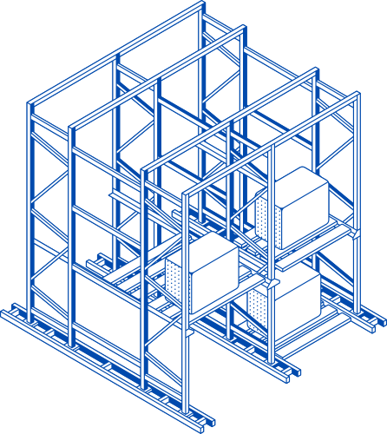
RAPID EXPRESS
Medios de Formación
5
NUESTROS DATOS
Tamaño empresa
386
Comunidad Autónoma
Cataluña
Estrategias Formación
?

Slide 5
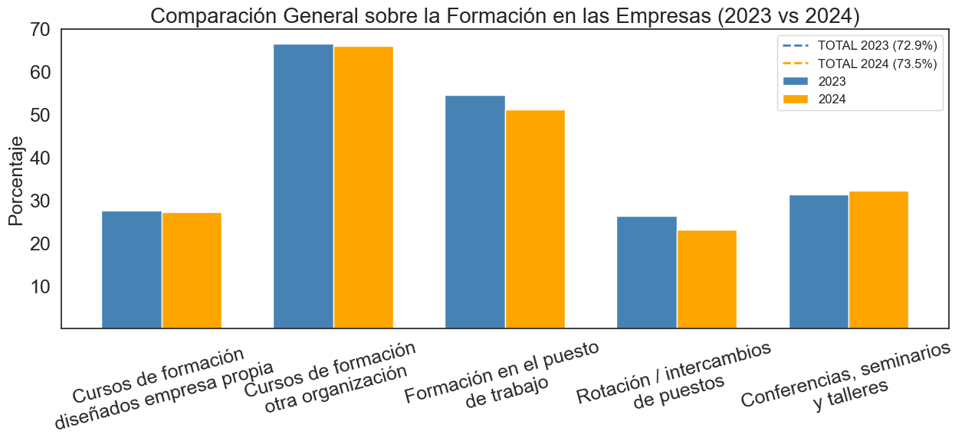
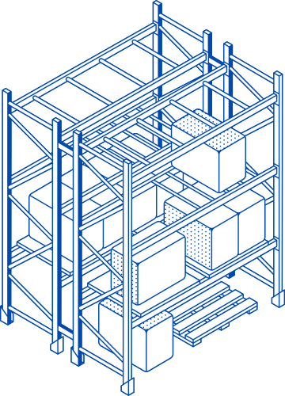
Análisis de los Medios de Formación
RAPID EXPRESS

Slide 6
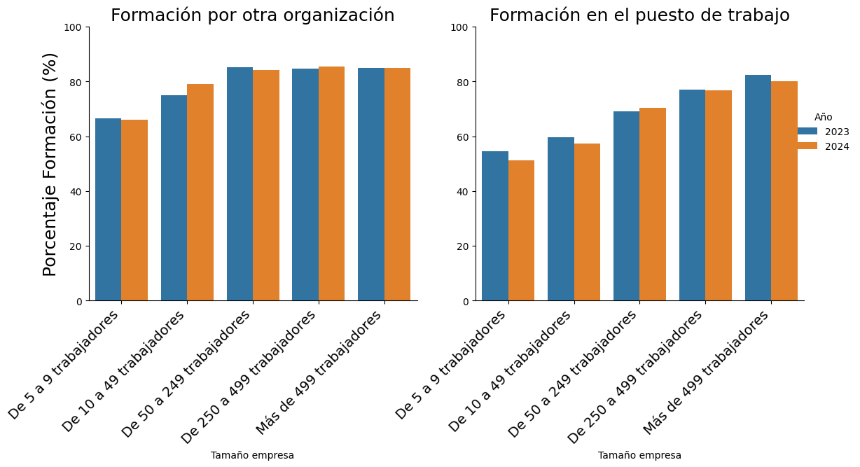
Análisis del tamaño de la Empresa
RAPID EXPRESS

Slide 7
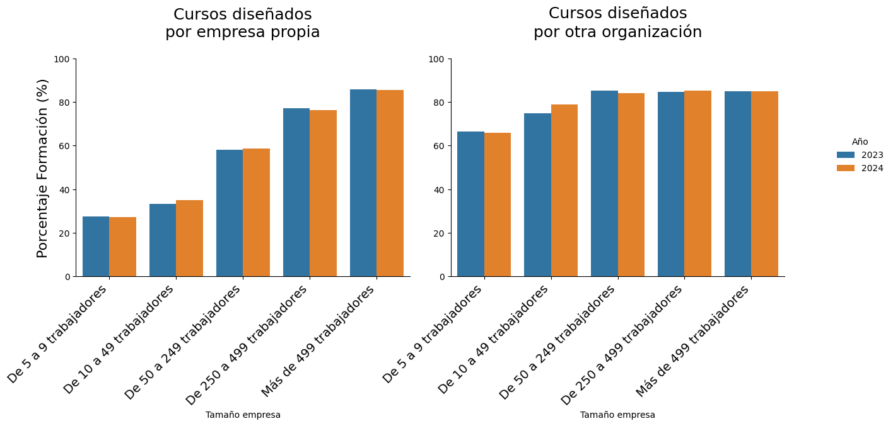
Análisis del tamaño de la Empresa
RAPID EXPRESS

Slide 8
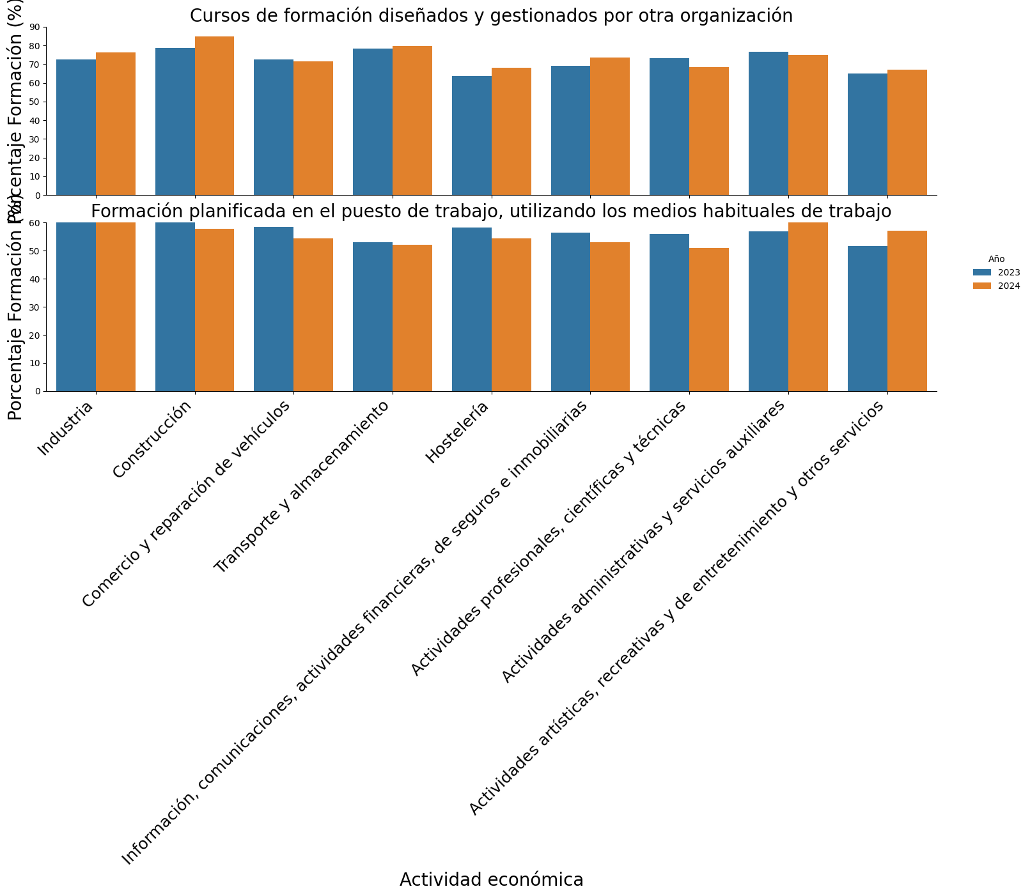
Análisis del sector económico
RAPID EXPRESS

Slide 9
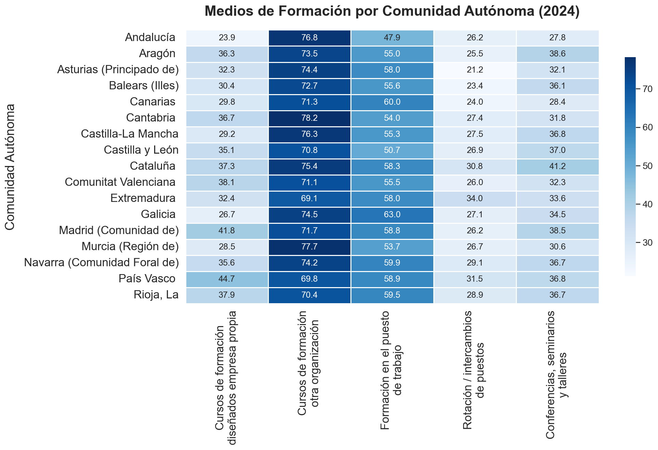
Análisis por Comunidad Autónoma
RAPID EXPRESS

Slide 10
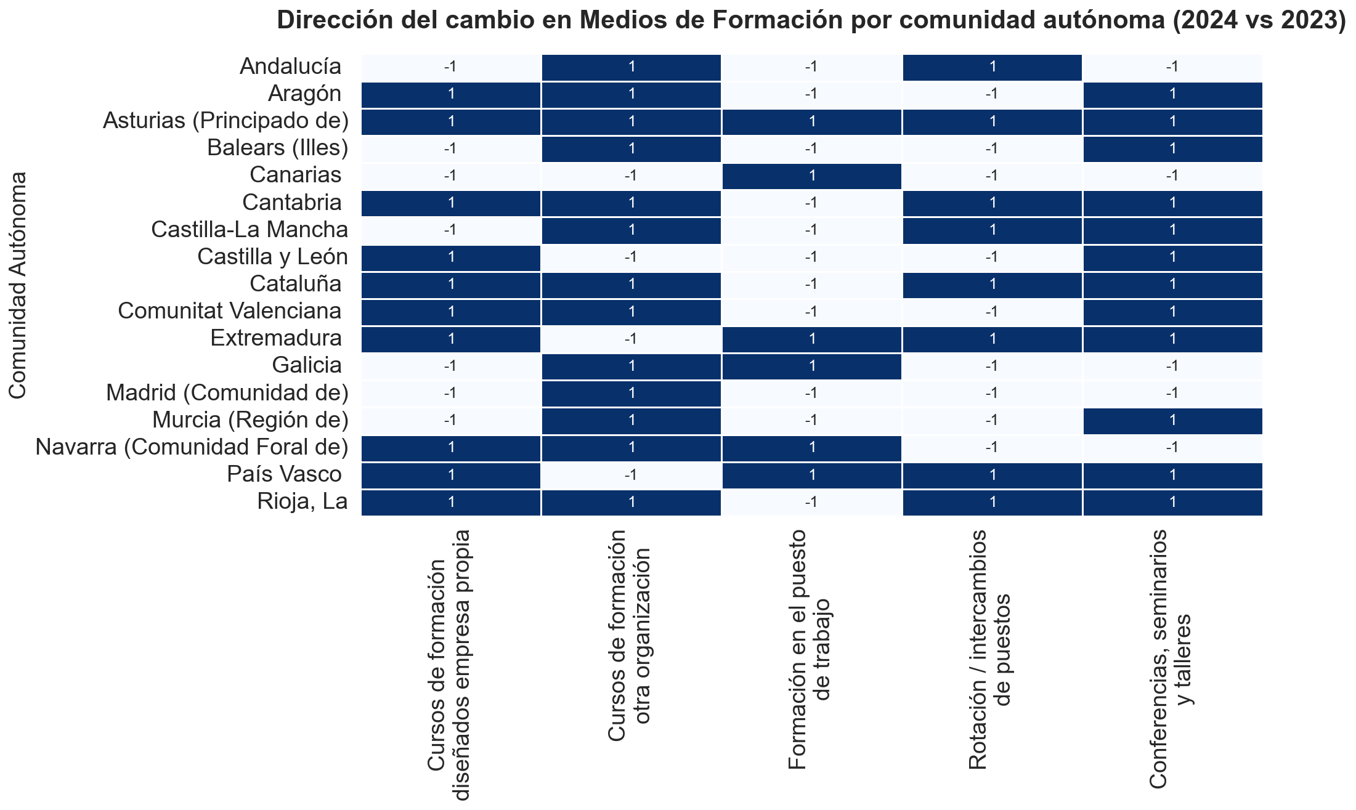
Análisis por Comunidad Autónoma
RAPID EXPRESS

Slide 11
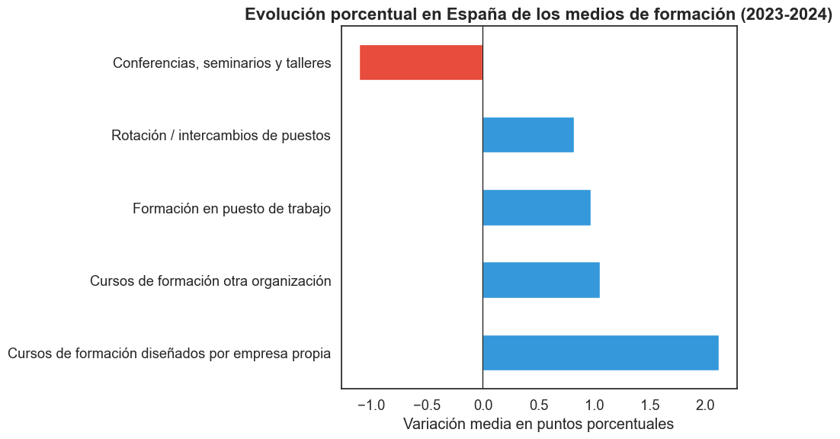
Análisis por Comunidad Autónoma
RAPID EXPRESS

Slide 12
RAPID EXPRESS
Barreras
-
Emilio Tornos & Nuria Paredes

Slide 13
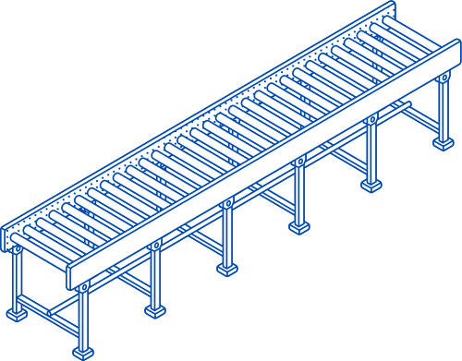

RAPID EXPRESS
KPIs
94.6
12.5
256.7%
29,1
386
15.3%
250
Desempeño Promedio
Años servicio Promedio
Carga de Trabajo Diaria Promedio
Distancia Casa Trabajo Promedio
Empleados Totales

Slide 14
RAPID EXPRESS
Análisis de Impacto y Perfiles de riesgo
AÑOS DE SERVICIO
PERFIL BAJO
CARGA LABORAL MEDIA DIARIA
DESEMPEÑO
PERFIL MEDIO
DISTANCIA CASA TRABAJO
PERFIL ALTO

Slide 15
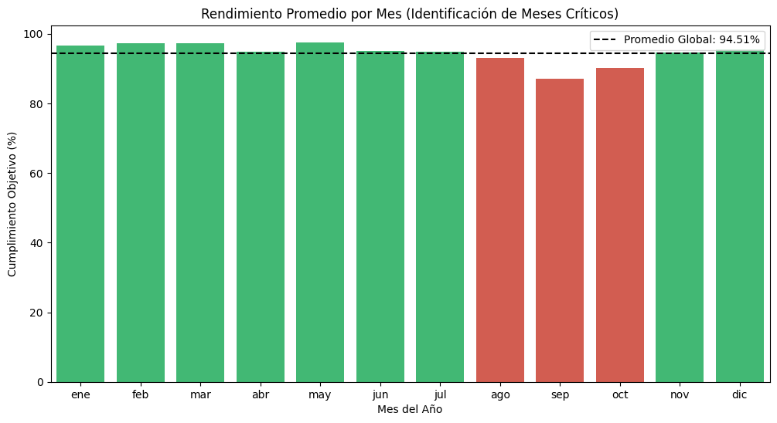
Análisis de Impacto en el Desempeño
RAPID EXPRESS

Slide 16
Análisis de Impacto en el Desempeño
RAPID EXPRESS
0% Impacto
🏠
⏳

Slide 17

RAPID EXPRESS
Identificación de perfiles
PERFIL ÓPTIMO
PERFIL CRÍTICO
PERFIL SATURADO
CARGA DE TRABAJO
DESEMPEÑO
CARGA DE TRABAJO
DESEMPEÑO
CARGA DE TRABAJO
DESEMPEÑO
237 – 239 paquetes
98.7%
289 – 298 paquetes
81%
> 304 paquetes
95.5%

Slide 18
RAPID EXPRESS
Identificación de perfiles
PERFIL ÓPTIMO
PERFIL CRÍTICO
PERFIL SATURADO
CARGA DE TRABAJO
DESEMPEÑO
CARGA DE TRABAJO
DESEMPEÑO
CARGA DE TRABAJO
DESEMPEÑO
237 – 239 paquetes
98.7%
289 – 298 paquetes
81%
> 304 paquetes
95.5%

Slide 19
RAPID EXPRESS
1
ESTRATEGIAS Y AJUSTES ORGANIZACIONALES
APLANAMIENTO DE LA CURVA DE TRABAJO
2
PLANIFICACIÓN ESTACIONAL
3
DESMITIFICACIÓN DE LA ANTIGÜEDAD

Slide 20
RAPID EXPRESS
Ausentismo y Bienestar Laboral
- Factores sociales y laborales que influyen en niveles de ausentismo
Por Andrea C.

Slide 21
RAPID EXPRESS
RRHH - KPIs
96%
Consulta Medica
0.35
Julio
Empleados con ausencia
Mes pico
Motivo modal ausentismo
Index Carga Laboral
RAPID EXPRESS

Slide 22





RAPID EXPRESS
TRES FACTORES AUSENTISMO
¿Qué factores inciden sobre los niveles de ausentismo?
Bebedor Social
Fumador Social
Faltas
Disciplinaria
Ausentismo

Slide 23
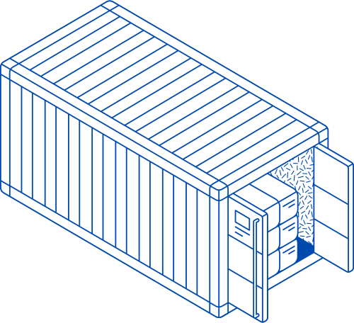

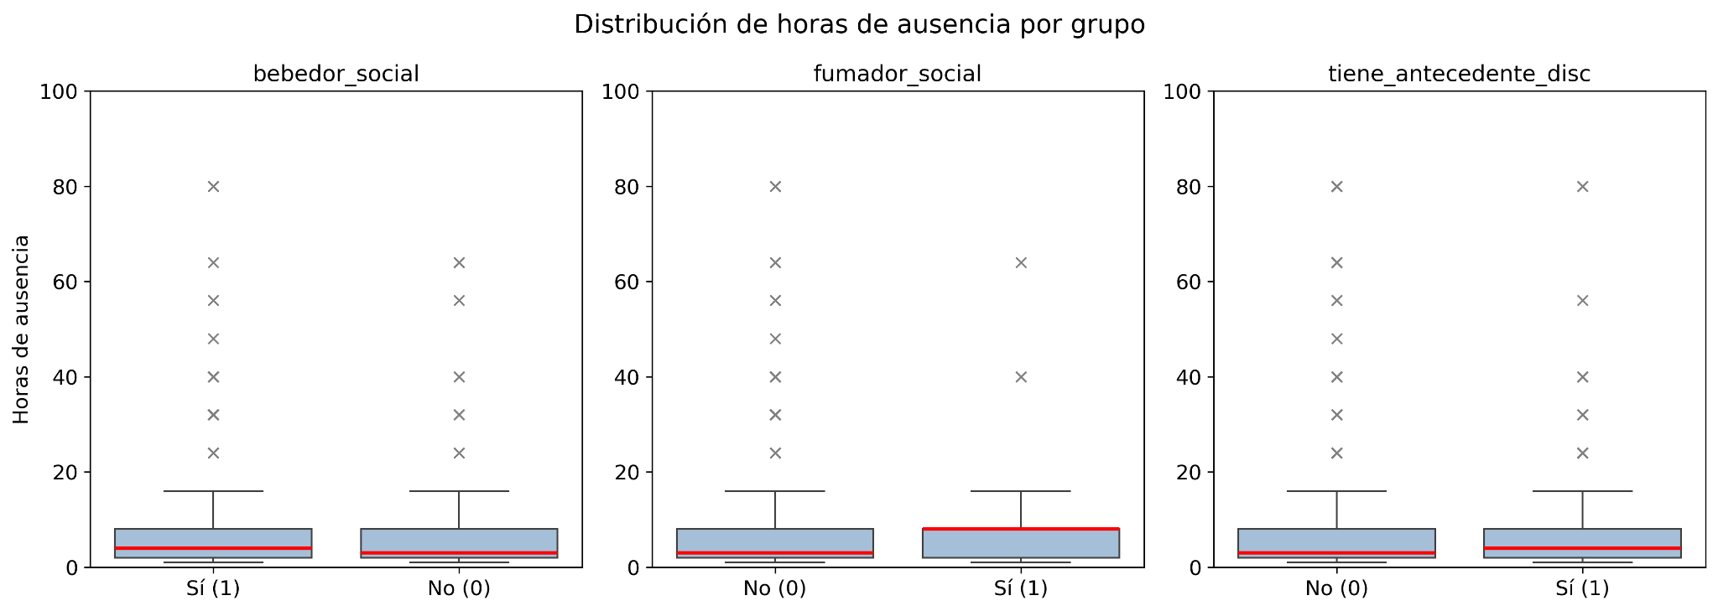
PESO FACTORES
SIGNIFICATIVO
P.0001
RAPID EXPRESS

Slide 24
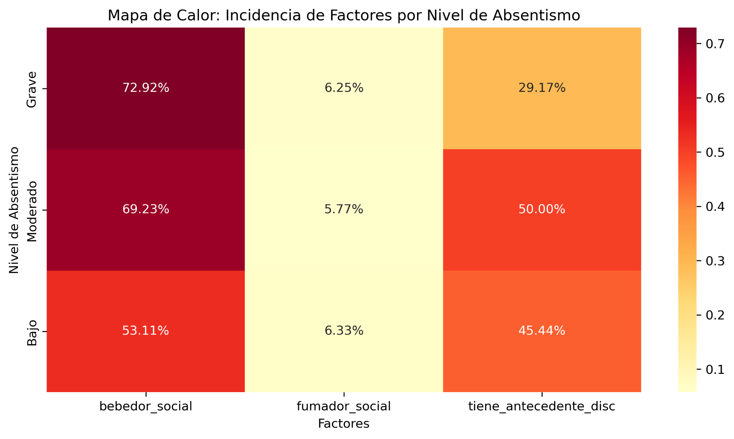
FACTORES POR NIVELES
NIVELES
BAJO — hasta 1 dia
MODERADO — 1 a 3 dias
GRAVE — mas 3 dias
RAPID EXPRESS

Slide 25
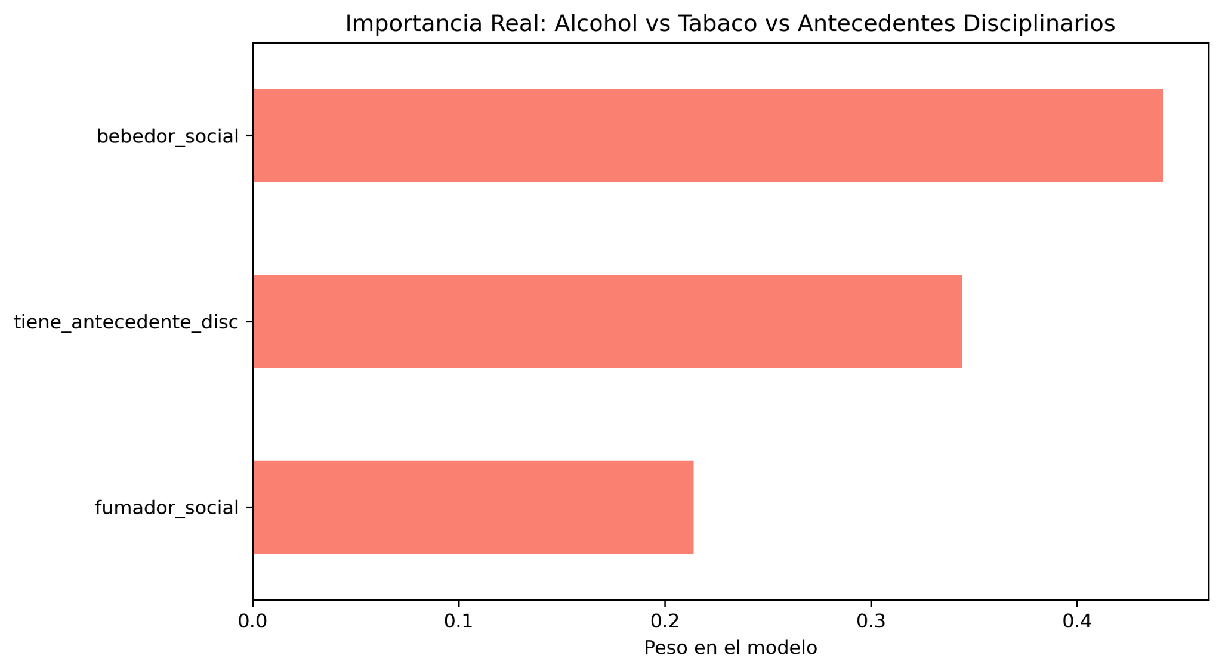
MODELO PREDICTIVO
MODELO PREDICTIVO
44.18%
34.43%
21.39%
FIABILIDAD MODELO
73%
RAPID EXPRESS

Slide 26
RAPID EXPRESS
1
ACCIONES PREVENTIVAS
Programa de sensibilización sobre consumo responsable.
Detención preventiva tipo de casos graves.
Promover hábitos saludables.
ESTRATEGIAS Y AJUSTES ORGANIZACIONALES
2
CULTURA CORPORATIVA
Promover espacios de diálogo sobre el impacto del consumo de alcohol.
Ofrecer apoyo psicológico.
Implementar incentivos para fomentar 0 faltas disciplinarias.
3
MONITOREO CONTINUO
Revisión periódica de los patrones de ausentismo por perfil de empleado.
Fomentar comunicación para prevenir faltas disciplinarias.

Slide 27


¡GRACIAS!
¿Alguna pregunta?
Escríbenos.
Email
HOLA@RAPIDEXPPRESS.ES
Web
WWW.RAPIEXPRESS.ES
Teléfono
935-234-567
RAPID EXPRESS

